Slide 1
محاضرات السلامة و الأمان محاضرة 1
أ.د. كامل السوداني

Slide 2
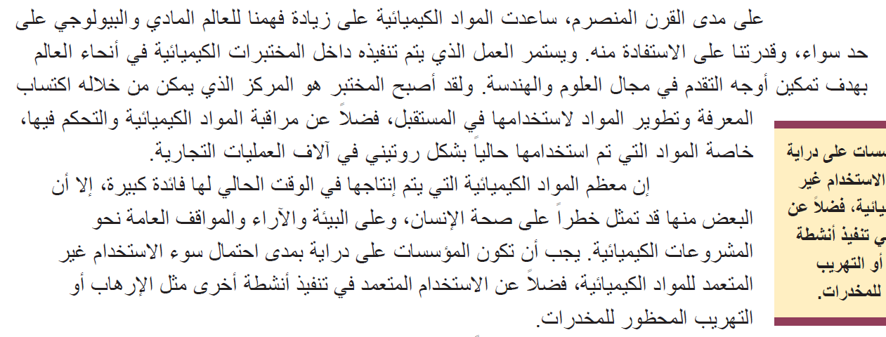

Slide 5
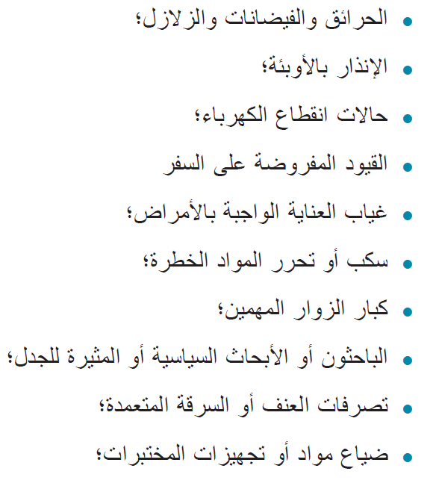

Slide 6
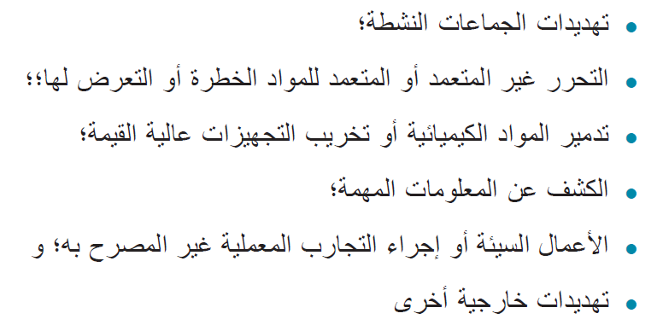

Slide 8
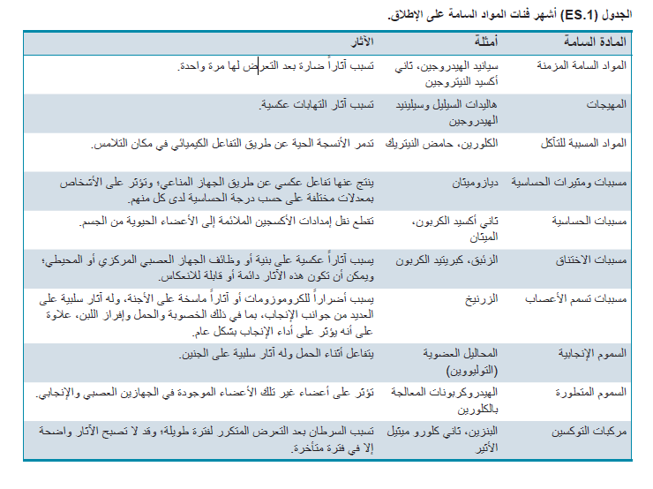

Slide 12
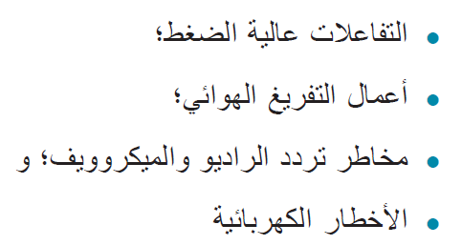

Slide 15
